Slide 1
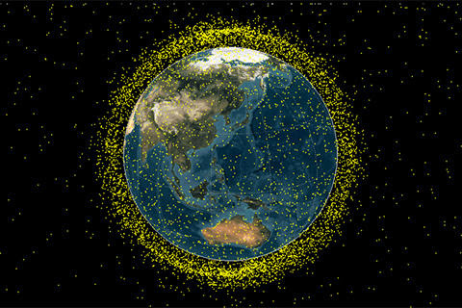
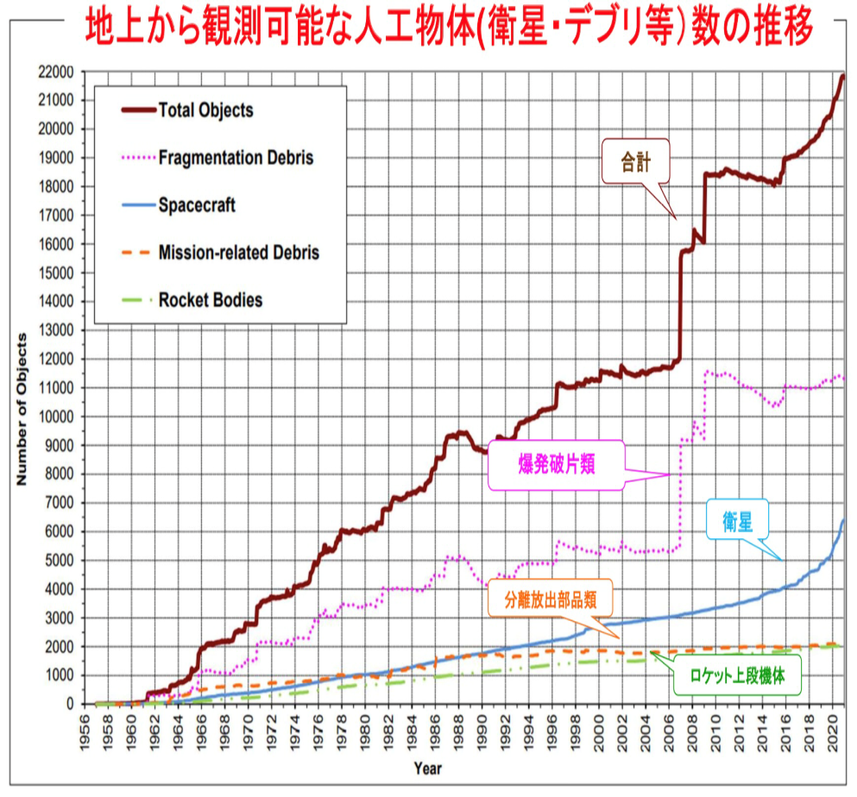
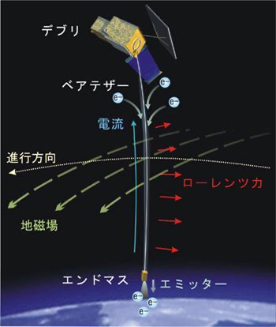
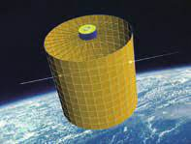
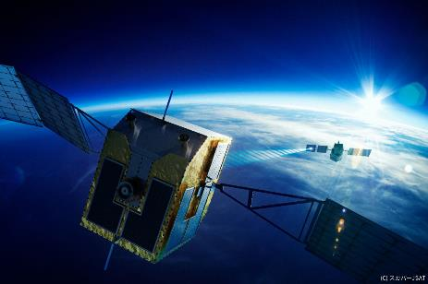
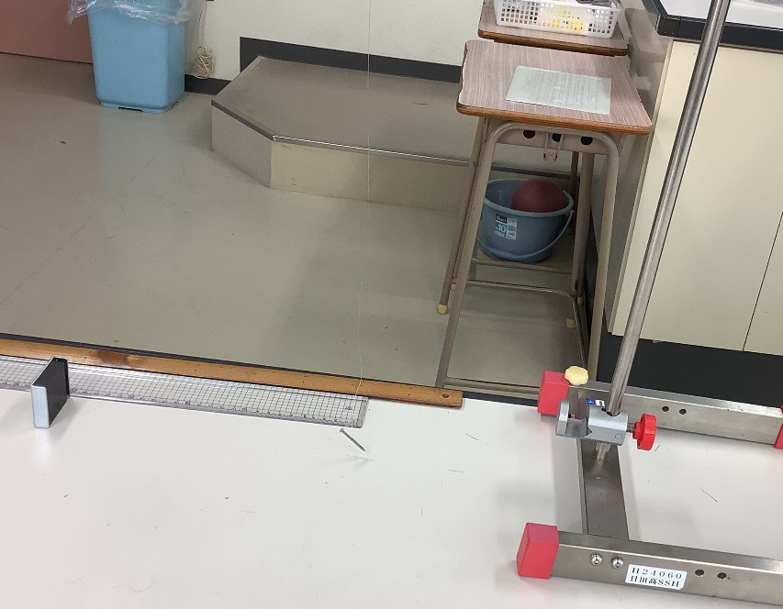
スペースデブリをなくすには
いの移流に
概要
概要
年々増加するスペースデブリの危険性が問題になっている今、スペースデブリをなくすためにどうすればよいかについて研究した。先行研究をもとに、磁石を用いたスペースデブリの除去方法と、風を用いたスペースデブリの除去方法について研究を進め、前者は物を引きつけるのにどれだけ磁石を近づければ良いかについて調べ、同じ種類・大きさであれば必要な距離もほぼ同じになると考えられた。後者はこれから実験を進めていく予定である。今後はシミュレーションも用いながら正確なデータをとりつつ、実験を重ねて研究を進めていく。
スペースデブリは年々増加していてこのまま
１．目的
（１）研究背景
スペースデブリは地球の軌道上を秒速8キロメートルもの速さで周回している。そして、宇宙産業の活発化とともにスペースデブリは年々増加している（図1）。小さなものでも衝突すると人工衛星等の宇宙機に壊滅的な被害を与える事になりかねない。そのため、世界的にもスペースデブリ対策が考えはじめられている。
デブリ対策は主に以下の２つ​
①新たなデブリの発生の抑制 ②現存するデブリの回収除去
私たちは②に着目した
（２）先行研究
(その1) 導電性テザー
メリット…宇宙に存在する電子を利用するため
電気が不要
デメリット…除去を行う場合、1対1での対応となる
ため効率が悪く、多数のテザーが必要
となる
(その2) 低密度物質
メリット…1度に多くのデブリを除去できる。
デメリット…低密度物質がデブリになるリスク
(その3) レーザー
メリット…推進力が弱くても除去可能
デメリット…レーザーに関する技術が
発展途上
目的 フェライト磁石は他の鉄や磁石をどのくらいの
距離から磁力によって引き寄せることができる
のかを調べる。
図1（講演資料 第三回スペースサイエンス
カフェより）
(3) 目的
・効率よくデブリを除去する方法の提案
・それを証明する実験を実施
(4)仮説
①導電性テザーに磁力を帯びさせ、太くすることで複数の小さなデブリを引き付けて、効率よくスペースデブリを回収できる
②レーザーによる推進力が弱いにもかかわらず除去が可能とされていることから、ロケットの燃料噴射などによる風を利用することで場所を選ばずスペースデブリを大気圏に落とすことができる
いの移流sに
２．仮説①の検証
結果
研究内容② 磁石による引力がどのくらいの距離から機能
し始めるのかを調べる
使用物品
・テザーにつけることをイメージした大きなフェライト磁石
・デブリをイメージしたフェライト磁石
(極大、大、中、小、極小、極弱)
・釘
・釣り糸
・スタンド
大きさ | 大 | 中 | 小 | 極小 | 極大 | 極弱 | 釘
質量[g] | 2.9 | 2.1 | 0.8 | 0.3 | 7.2 | 1.1 | 0.8
引き寄せられた距離の平均値[cm] | 14.12 | 14.52 | 14.34 | 13.98 | 13.92 | 11.96 | 8.68
引き寄せられた時のここの長さを測る
考察
・スペースデブリを磁石によって引き寄せることが
可能なのではないか
・デブリに磁石が付いている場合、引き寄せられる
距離はデブリの大きさによって変わらないのでは
ないか
・鉄やコバルトなどの強磁性体のものにしか使えず
汎用性はあまり高くないと考えられる。

Slide 2
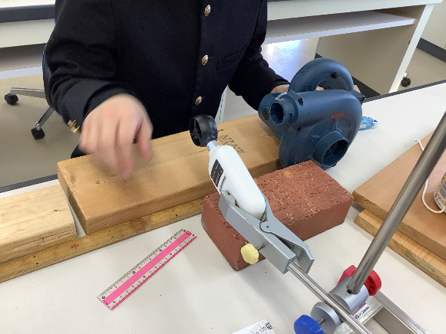
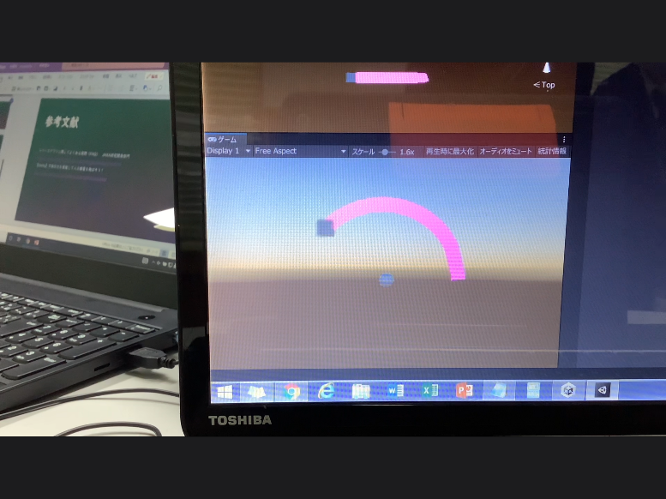
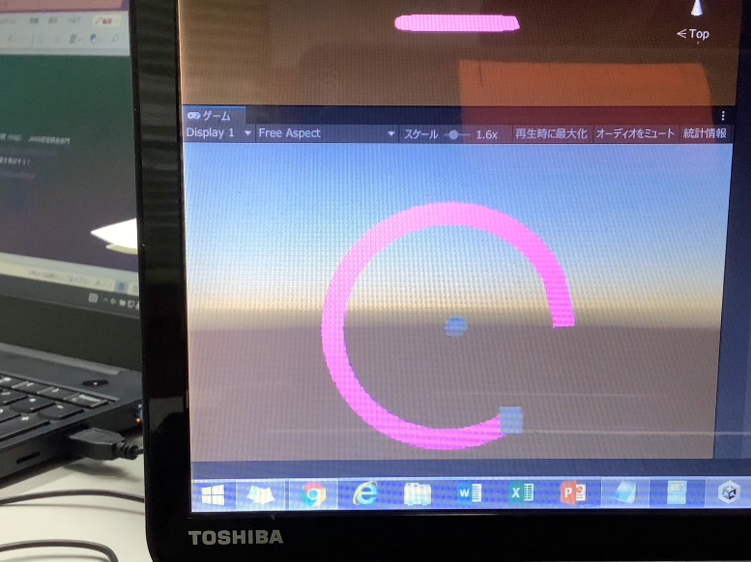
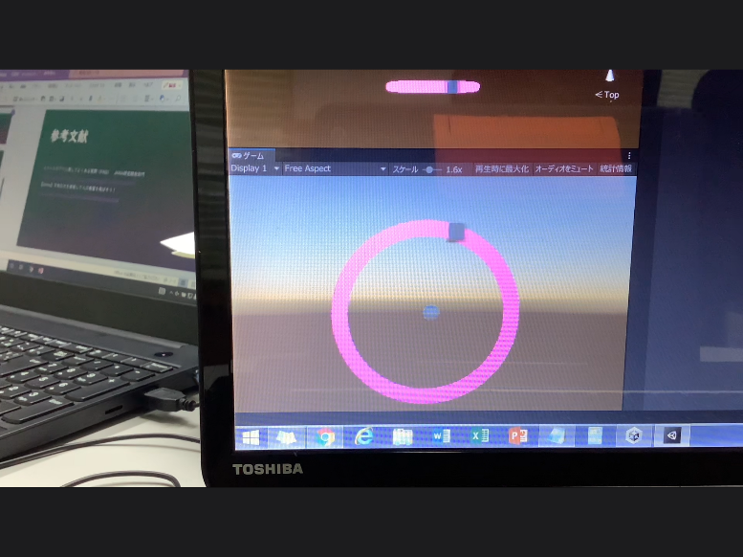
３．仮説②の検証
考察
①風速は1cmごとに2km/h減少すると考えられる。
ロケットの推進のためのガスの噴出速度は3〜4km/s
と言われているため、10800km/hと仮定し、風速を計算
すると、例えば、50m（5000cm）離れた地点では約800km/hの風速が得られると考察できる
②関連が得られれば、風圧P=1/2ρv²（ρ：密度[kg/m³]、
ｖ：風速[m/s]）より、ρ=1とすると、50m離れた地点
では約25000Paの風圧が得られる。デブリが10cm四方の
立方体でその面に垂直に風が当たったとすると、F=PS
（S：面積[m²]）より約300Nの力が得られると考察できる
研究内容 風速と距離の関係を調べる
目的 至近距離で風を当てるのは危険であるため
どのくらい離れても有効かを調べる
方法 ブロワーの吹き出し口の
高さに合わせて風速計を
設置し、表示された風速
を距離ごとに読み取る
使用物品
・ブロワー ・風速計
・スタンド ・ものさし
結果 一次関数的な変化が見られた（図２）
図２ 風速とブロワーの距離の関係
距離 | 10cm | 20cm
風速 | （不可） | 110km/h
30cm | 40cm | 50cm
84km/h | 70km/h | 53km/h
疑問 実験により得られた力をデブリに加えたとき、デブリ
はどのような動きをするのか
また、デブリが運動する軌道を変えて大気圏に落とす
にはどのくらいの大きさの力を加える必要があるのか
４．Unityを用いたスペースデブリの再現
目的 実験の結果が宇宙空間においても適用できるかどうかを確かめるため
内容 シミュレーションソフトである「Unity」を用いて
まずスペースデブリが行っている円運動を再現する
結果 初速度を調整すると立方体は球体を中心として
等速円運動を行った（図３）
方法 1. 地球に見立てた球体とスペースデブリに見立てた
立方体を作る
2. 球体に万有引力、立方体に初速度を実装する
3. 立方体が球体を中心とした等速円運動をするように
初速度を調整する
考察 Unityで宇宙空間を再現して、実験結果の検証に
用いることができるのではないか
また、風を用いた軌道の変更やデブリの回収をし、
宇宙空間で私たちの案が可能かどうか検証すること
ができるのではないか
図３ スペースデブリに見立てた立方体が等速円運動している様子
５．まとめ
・仮説①に関して、強磁性体のデブリの除去には有効と考えられるが、現存するデブリのほとんどは強磁性体でないため
実用性は低いと言える
・仮説②に関して、デブリとの距離と最大風速が分かればデブリに加わる力の大きさを求めることができると分かった
また、シミュレーションを用いることで、実験結果の検証やデブリの軌道を変えるために必要な力の大きさなど
を調べることができるとわかった
６．今後の展望
月と地球の距離などの縮尺を合わせた模型をUnityで作成し、宇宙空間での速度や距離などから考察する。
河本聡美,スペースデブリ除去の概要,第56回宇宙科学技術連合講演会講演集,2012年11月20〜22日
https://jaxa.repo.nii.ac.jp/?action=repository_action_common_download&item_id=39429&item_no=1&attribute_id=31&file_no=1
スペースデブリに関してよくある質問（FAQ） JAXA研究開発部門
https://www.kenkai.jaxa.jp/research/debris/deb-faq.html
@ga-mi-_qiita,【Unity】万有引力を実装して人工衛星を飛ばそう！,Qiita,Qiita株式会社,2021月10月28日
https://qiita.com/ga-mi-_qiita/items/2c7a796565c1aa8194dd
講演資料 第三回スペースサイエンスカフェ
田﨑洸彦,低密度物質を用いたスペースデブリの除去方法の研究,IHI 技報 Vol.54 No.3,2014年
https://oitast.sharepoint.com/:b:/s/R3_23109/Ef_pNitiyFB_Fk5obIIjqhe8B9d7ws-bEmmRE-eWdRK-0-w
高強度レーザーによるスペースデブリ除去技術
http://www.Ripken.jp/press/2015/20150421_2/
７．参考文献

